Slide 1
AWSome AI Gateway 아키텍처
Claude Code, Codex, Cowork를 위한 단일 인증, 거버넌스와 멀티계정 Bedrock 라우팅
Notes:
[발표 스크립트]
오늘은 사내 AI 코딩 에이전트 세 종류를 하나의 게이트웨이로 묶는 AWSome AI Gateway의 구조를 설명드리겠습니다.
먼저 전체 구성도를 보고, 요청 한 건이 어떤 순서로 처리되는지, 클라이언트별 라우팅이 어떻게 결정되는지, 마지막으로 로컬 개발 환경과의 차이를 짚겠습니다.
[발표자 참고]
예상 시간: 본 발표 약 9분, 질의응답 5분 (추정치).
[출처]
projects/awsome-ai-gateway/ARCHITECTURE.md
projects/awsome-ai-gateway/README.md

Slide 2


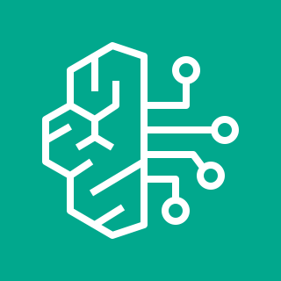
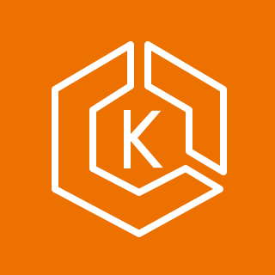


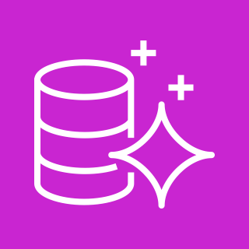
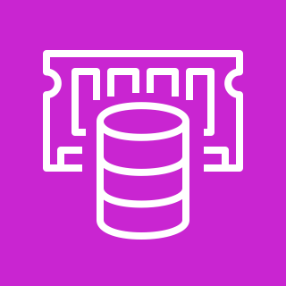
하나의 게이트웨이, 클라이언트별 Bedrock 분기
메인 계정 (ap-northeast-2)
OIDC 로그인 (PKCE)
Claude Code 계정
Amazon Cognito
OIDC IdP (로컬은 Keycloak)
claude-code: Bedrock native
ap-northeast-2, invoke_model
STS AssumeRole, 실패 시 메인 계정 폴백
개발자 PC
Claude Code
Amazon EKS on AWS Fargate (Helm)
Codex
gateway-proxy (데이터 플레인)
VK 인증 → 예산 → Rate Limit → 다운그레이드 → 라우터
routing_profiles 테이블로 client별 백엔드 선택
메인 계정, us-east-2
Cowork
codex: Bedrock Mantle
OpenAI Responses API, GPT-5.5
IRSA 자격증명 직접 사용
Bearer VK
scheduler
ROI 집계, VK 만료
notification-worker
예산 임계값 알림
cost-recorder
스트림 배치 적재
gateway-cli
api-key-helper
Cowork 계정
HTTPS
admin-ui
Next.js 대시보드
admin-api
VK 발급, 관리 API
VK 조회, XADD
cowork: Bedrock Mantle
ap-northeast-1, Anthropic Messages
Opus 4.8, STS AssumeRole
cost:stream
운영자
id_token으로 VK 발급
Amazon Bedrock AgentCore
Runtime: BI 에이전트
query_db Lambda로 읽기 전용 조회
서버사이드 웹서치 (선택, 기본 off)
Bedrock AgentCore Gateway WebSearch
메인 계정, us-east-1
추론 요청
Amazon Aurora
ElastiCache (Valkey)
공통 서비스
Secrets Manager, KMS, CloudWatch, CloudTrail, ECR
인증, 관리, 조회
비동기 비용 기록
Notes:
[발표 스크립트]
왼쪽 개발자 PC에서 시작하겠습니다. Claude Code, Codex, Cowork 세 클라이언트는 모두 Virtual Key, 줄여서 VK 하나로 게이트웨이를 호출합니다.
VK는 gateway-cli가 Cognito에서 OIDC로 로그인해 받은 id_token을 admin-api에 제출해서 발급받습니다.
가운데 주황색 상자가 핵심인 gateway-proxy입니다. VK 인증, 예산, Rate Limit을 확인한 뒤 routing_profiles 테이블을 보고 클라이언트별로 다른 백엔드로 보냅니다.
오른쪽을 보시면 claude-code는 별도 계정의 Bedrock으로, codex는 메인 계정 오하이오 리전의 Mantle로, cowork는 도쿄의 별도 계정으로 갑니다. 웹서치는 선택 기능이고 기본은 꺼져 있습니다.
파란 점선은 비용 기록입니다. 게이트웨이는 응답이 끝날 때 Valkey 스트림에 한 줄만 넣고, cost-recorder가 이를 모아 Aurora에 씁니다. 그래서 DB 쓰기가 응답 지연에 영향을 주지 않습니다.
다음 장에서 이 흐름을 시간 순서로 보겠습니다.
[발표자 참고]
Claude Code 계정 AssumeRole이 실패해도 메인 계정 Bedrock으로 투명하게 폴백하므로 claude-code 요청은 중단되지 않습니다.
AgentCore는 템플릿(07312025)에 공식 아이콘이 없어 텍스트 노드로 표시했습니다.
계정 ID는 문서의 placeholder 대신 역할 이름으로 표기했습니다.
[출처]
projects/awsome-ai-gateway/ARCHITECTURE.md
projects/awsome-ai-gateway/README.md
AWS Architecture Icons (Light BG, 07312025)

Slide 3
VK 발급은 한 번, 매 요청은 캐시만 확인합니다
클라이언트
Cognito
admin-api
gateway-proxy
Valkey
Bedrock
cost-recorder
Aurora
VK 발급
최초, 만료 시
1 OIDC PKCE 로그인
2 id_token
3 POST /v1/auth/exchange
4 JWKS 검증, 사용자와 팀 자동 생성 (신규 팀 예산 $0)
5 Virtual Key
추론 호출
매 요청
6 /v1/messages, Bearer VK
7 VK, 예산, RL
8 routing_profile 대상 호출
9 응답 (SSE)
10 스트림 전달
비용 기록
비동기
11 XADD
12 XREADGROUP 배치
13 usage_logs 적재
Notes:
[발표 스크립트]
위쪽 회색 띠는 VK 발급입니다. 최초 로그인이나 VK가 만료됐을 때만 일어납니다. 4단계에서 admin-api가 id_token을 검증하고 사용자와 팀을 자동으로 만듭니다.
가운데 띠가 매 요청입니다. 게이트웨이는 7단계에서 Valkey만 보고 VK, 예산, Rate Limit을 판단합니다. 잘못된 VK가 대량으로 들어와도 DB 연결을 열지 않습니다.
아래 띠는 비용 기록입니다. 11단계 XADD는 1~2ms 수준이고, Aurora 적재는 cost-recorder가 배치로 따로 처리합니다.
한 가지 운영상 주의점이 있습니다. 새로 만들어진 팀은 예산이 0달러라 관리자가 배정하기 전까지 7단계에서 429로 막힙니다. Claude Code는 429를 조용히 재시도하기 때문에 사용자는 응답이 멈춘 것처럼 느낍니다.
다음 장에서는 8단계의 대상이 어떻게 정해지는지 보겠습니다.
[발표자 참고]
id_token을 쓰는 이유: Cognito access_token에는 email과 groups claim이 없습니다.
VK 캐시 히트여도 user.is_active는 DB로 재확인합니다(캐시 TTL 300초).
[출처]
projects/awsome-ai-gateway/ARCHITECTURE.md
projects/awsome-ai-gateway/README.md

Slide 4
라우팅은 코드가 아니라 routing_profiles 데이터로 정합니다
client | 진입 API | 백엔드 | 계정, 리전 | 자격증명
claude-code | /v1/messages | Bedrock native (invoke_model) | Claude Code 계정, ap-northeast-2 | STS AssumeRole, 실패 시 메인 계정 폴백
codex | /v1/responses | Bedrock Mantle (GPT-5.5) | 메인 계정, us-east-2 | IRSA 직접 (assume 없음)
cowork | /v1/messages | Bedrock Mantle (Opus 4.8) | Cowork 계정, ap-northeast-1 | STS AssumeRole (ExternalId)
RoutingProfileLoader가 client별 row를 Redis에 300초 캐시합니다.
미등록이거나 비활성인 client는 기본 Bedrock native 경로로 폴백합니다.
cross-account 자격증명은 (role, region, ExternalId) 기준으로 캐시하고, Mantle bearer 토큰은 MantleCredentialBroker가 발급합니다.
Notes:
[발표 스크립트]
앞에서 본 세 갈래 분기를 표로 정리했습니다. 눈여겨볼 점은 이 분기가 코드가 아니라 routing_profiles 테이블의 row로 결정된다는 것입니다.
새 클라이언트나 새 계정을 붙일 때 게이트웨이를 다시 배포하지 않고 row만 추가하면 됩니다. 등록되지 않은 클라이언트는 기본 Bedrock 경로로 안전하게 떨어집니다.
자격증명은 cross-account면 STS AssumeRole, 같은 계정이면 IRSA를 그대로 씁니다. 장기 원격 계정 키는 저장하지 않습니다.
마지막으로 이 구조를 로컬에서 어떻게 재현했는지 보겠습니다.
[발표자 참고]
client 식별(UA, originator 헤더)은 분석과 라우팅용이며 인가 신호가 아닙니다. 인가는 VK와 allowed_clients 목록으로 합니다.
[출처]
projects/awsome-ai-gateway/ARCHITECTURE.md
projects/awsome-ai-gateway/README.md

Slide 5
로컬 docker-compose는 관리형 서비스만 컨테이너로 바꿉니다
구성 요소 | AWS 배포 | 로컬 (docker-compose)
실행 환경 | EKS Fargate, Helm (6 Deployment + migration Job) | docker compose 컨테이너
IdP | Amazon Cognito | Keycloak :8088 (realm dslg)
DB | Amazon Aurora PostgreSQL | PostgreSQL 16 + pgvector :5432
캐시, 스트림 | Amazon ElastiCache (Valkey) | Redis :6379
Bedrock 자격증명 | 워크로드별 IRSA + STS AssumeRole | EC2 인스턴스 역할, cross-account 실패 시 in-account 폴백
관측 | Amazon CloudWatch, AWS CloudTrail | OTel Collector, Prometheus, Loki, Grafana :3001
BI 에이전트 | Amazon Bedrock AgentCore Runtime | 구성하지 않음
Notes:
[발표 스크립트]
로컬 환경은 같은 서비스 코드를 그대로 쓰고, 관리형 서비스만 컨테이너로 바꿨습니다. Cognito 자리에 Keycloak, Aurora 자리에 pgvector가 들어간 PostgreSQL, ElastiCache 자리에 Redis가 있습니다.
Bedrock 자격증명은 EC2 인스턴스 역할을 쓰며, cross-account AssumeRole이 실패하면 앞에서 말씀드린 폴백으로 메인 계정 Bedrock을 호출합니다.
BI 에이전트는 AgentCore Runtime이 필요해 로컬에는 구성하지 않았습니다. 이상으로 구조 설명을 마치고 질문 받겠습니다.
[발표자 참고]
로컬 구성은 이 세션에서 실제로 기동하고 VK 발급, Bedrock 호출, OIDC 로그인까지 확인한 환경 기준입니다.
[출처]
projects/awsome-ai-gateway/ARCHITECTURE.md
projects/awsome-ai-gateway/README.md
projects/awsome-ai-gateway/docker-compose.yml

Slide 6
Q&A
참고: ARCHITECTURE.md, README.md
Notes:
[발표 스크립트]
질문 받겠습니다. 시간이 남으면 웹서치 루프나 예산, Rate Limit의 세 가지 scope를 추가로 설명드릴 수 있습니다.
[발표자 참고]
질의응답 약 5분.
[출처]
projects/awsome-ai-gateway/ARCHITECTURE.md
projects/awsome-ai-gateway/README.md

